Slide 1
lập trình GIAO DIỆN
Học viện Công nghệ Bưu chính Viễn thông
Khoa Công nghệ thông tin
LẬP TRÌNH HƯỚNG ĐỐI TƯỢNG
Nguyễn Thị Bích Nguyên
ntbichnguyen@gmail.com

Slide 2
NỘI DUNG
9.1 Giới thiệu về lập trình giao diện
9.2 Giao diện với các đối tượng cơ bản
  9.2.1 Các đối tượng container cơ bản
    9.2.1.1 Frame
    9.2.1.2 Panel
    9.2.1.3 Dialog
  9.2.2 Các đối tượng component cơ bản
    9.2.2.1 Label
    9.2.2.2 TextField và TextArea
    9.2.2.3 Button
  9.2.3 Xử lý sự kiện
    9.1.3.1 Sự kiện và phát sinh sự kiện
    9.1.3.2 Nguyên lý xử lý sự kiện
9.3 Giao diện với các đối tượng Multimedia
  9.3.1 Ô đánh dấu và nút chọn (Checkbox và Radio button)
  9.3.2 Lựa chọn (Choice)
  9.3.3 Danh sách (List)
  9.4 Bài tập

Slide 3
CÁC GÓI LẬP TRÌNH
GIAO DIỆN TRONG JAVA
Java cung cấp các gói lập trình giao diện chính sau:
  java.awt: Cung cấp các lớp cơ bản để lập trình giao diện.
  javax.swing: Cung cấp các lớp mới để xây dựng giao diện chương trình dễ dàng, mềm dẻo hơn.
  java.swt: Được phát triển bởi IBM.
Giao diện chương trình gồm cửa sổ và các thành phần điều khiển (nút bấm, ô nhập dữ liệu...) đặt lên trên.
Có thể sử dụng plug-in để hỗ trợ:
  Eclipse: WindowsBuilder Pro.
  Netbean: Đã tích hợp.

Slide 4
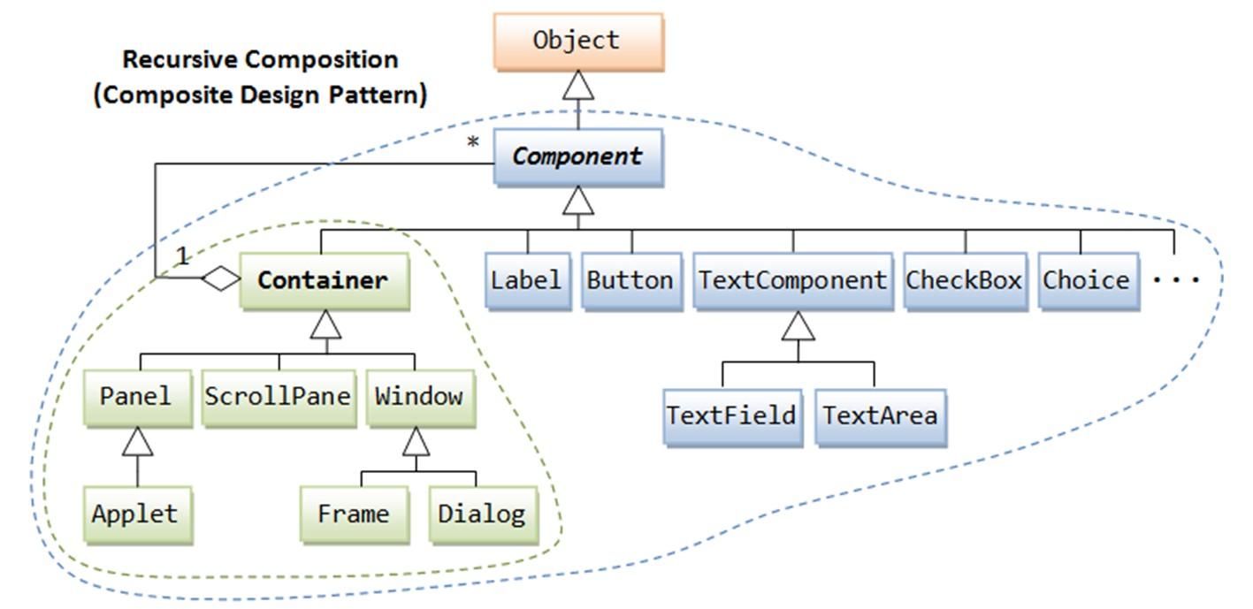
JAVA AWT
(Abstract Window Toolkit)

Slide 5
JAVA AWT
Component: Một thành phần có thể hiển thị trên màn hình đồ họa.
Container: Lớp chứa, bao chứa các thành phần khác.
  Một đối tượng Container có thể chứa các đối tượng Container khác.
Label: Nhãn
Button: Nút bấm
Checkbox: Ô lựa chọn
TextComponent: Nhập xuất dữ liệu dạng text.
...

Slide 6
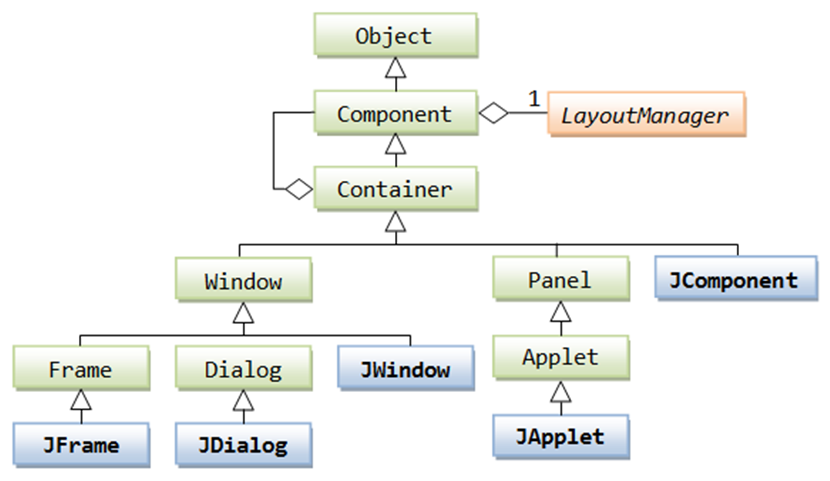
JAVA SWING

Slide 7
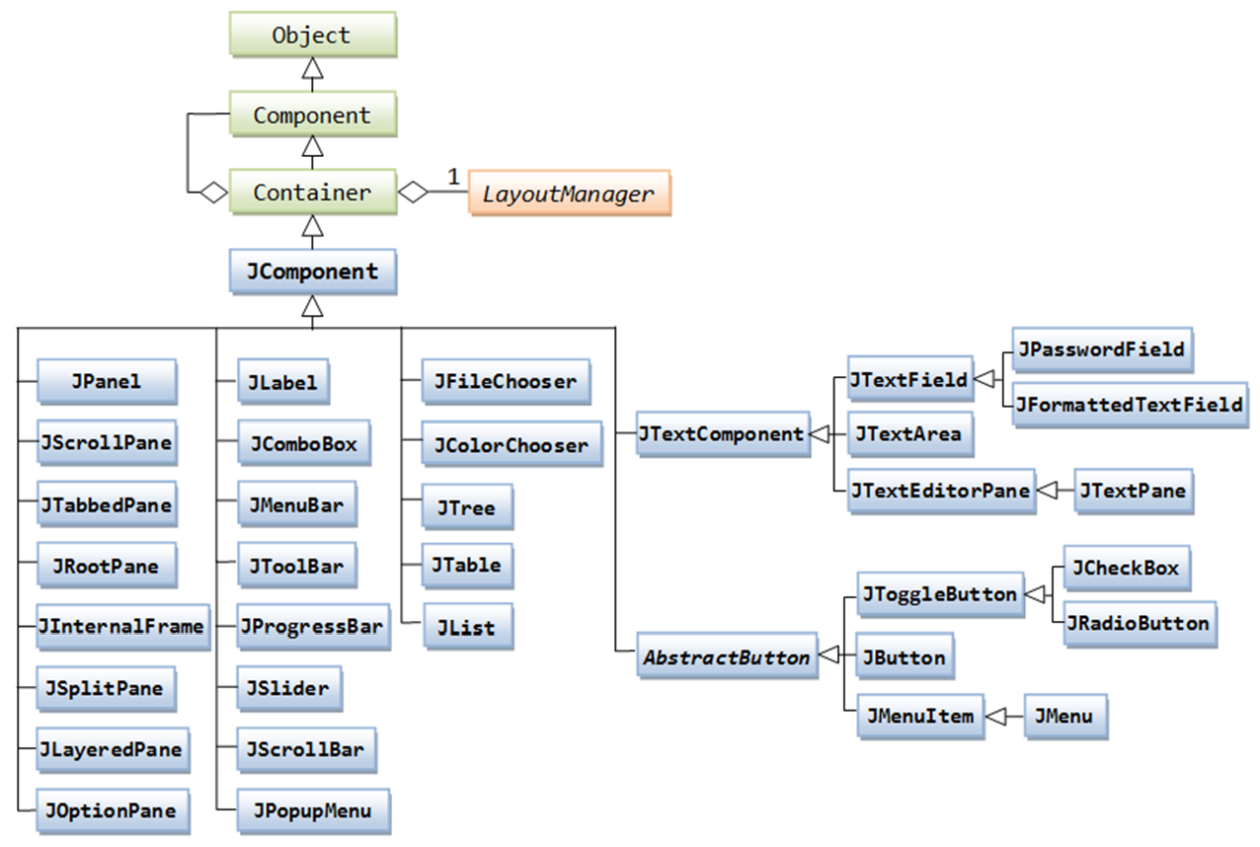
JAVA SWING

Slide 8
XÂY DỰNG GIAO DIỆN VỚI JAVA AWT

Slide 9
CÁC GÓI TRONG JAVA AWT
Java AWT có 12 gói cung cấp các lớp để xây dựng giao diện đồ họa (GUI).
2 gói được sử dụng thường xuyên.
java.awt gồm các lớp GUI cơ bản:
  Các lớp Component (như Button, TextComponent, Label)
  Các lớp Container – lớp chứa (Frame, Panel, Dialog, ScollPanel)
  Các lớp quản lý layout (FlowLayout, BorderLayout, GridLayout)
  Các lớp đồ họa tùy biến (Graphics, Color, Font)

Slide 10
CÁC GÓI TRONG JAVA AWT
java.awt.event gồm các lớp xử lý sự kiện trên giao diện:
  Các lớp sự kiện (ActionEvent, MouseEvent, KeyEvent và WindowEvent)
  Các giao diện nghe sự kiện (MouseListener, KeyListener...)
  Các lớp Adapter (MouseAdapter, KeyAdapter)

Slide 11
CONTAINER VÀ COMPONENT
Component: Là đối tượng cơ bản tạo nên giao diện
  Cho phép người dùng tương tác với chương trình.
Container: Là đối tượng chứa các component
  Bản thân container cũng là một component.
  Một container có thể chứa các container khác.
  Phương thức add(Component): Thêm một component vào container.

Slide 12
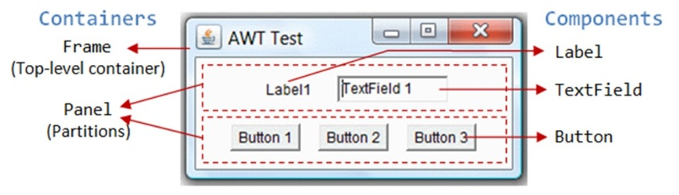
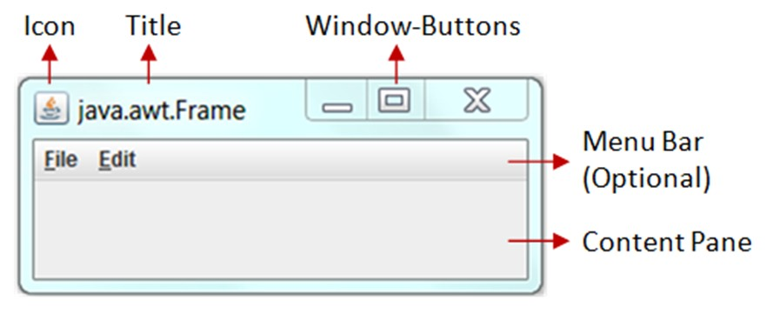
CONTAINER VÀ COMPONENT

Slide 13
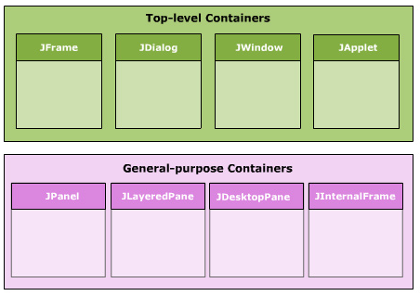
CÁC LOẠI CONTAINER
Có hai loại container: container cấp cao và container có mục đích chung.

Slide 14
TOP-LEVEL CONTAINER
Frame: Cửa sổ chính của giao diện chương trình.
  Xây dựng cửa sổ chương trình bằng cách kế thừa lớp Frame hoặc kết tập 1 đối tượng Frame.
  Kế thừa để sử dụng ngay các thành viên của Frame.
Dialog: Cửa sổ pop-up được sử dụng để tạo ra các tương tác nằm ngoài cửa sổ chính.
Applet: Sử dụng xây dựng chương trình chạy trên trình duyệt Web.

Slide 15
XÂY DỰNG GIAO DIỆN VỚI
CÁC ĐỐI TƯỢNG CƠ BẢN

Slide 16
GIAO DIỆN VỚI CÁC ĐỐI TƯỢNG CƠ BẢN
Các đối tượng khung chứa (container) cơ bản: Frame, Panel, Dialog.
Các đối tượng thành phần (component) cơ bản: Button, Label, TextField, TextArea
Các sự kiện cơ bản của các đối tượng.
=> Muốn sử dụng các đối tượng này, cần thêm lệnh sử dụng thư viện AWT của Java:
import java.awt.*;

Slide 17
CÁC ĐỐI TƯỢNG CONTAINER CƠ BẢN
Các đối tượng container được dùng để chứa các đối tượng thành phần khác. Các lớp đối tượng này có một số phương thức chung như sau:
  add(Object): Thêm một đối tượng (kiểu component) vào container.
  remove(Object): Loại bỏ một đối tượng ra khỏi container.
  removeAll(): Loại bỏ tất cả các đối tượng mà container đang chứa.

Slide 18
CÁC ĐỐI TƯỢNG CONTAINER CƠ BẢN
getComponent(int): Trả về đối tượng thành phần có chỉ số là tham số đầu vào. Container quản lý các đối tượng chứa trong nó dưới dạng mảng. Chỉ số của các thành phần là số thứ tự khi thành phần đó được thêm vào container.
getComponents(): Trả về mảng tất cả các đối tượng mà container đang chứa.
countComponents(): Trả về số lượng các đối tượng mà container đang chứa.

Slide 19
FRAME
Frame là một đối tượng có thể dùng một cách độc lập, hoặc được gắn vào một đối tượng khác như một đối tượng conponent bình thường.
Thông thường, Frame được dùng như một cửa sổ của một chương trình độc lập.

Slide 20
FRAME
Các phương thức cơ bản của lớp Frame:
  Frame(): Khởi tạo không tham số.
  Frame(String): Khởi tạo với tham số là dòng tiêu đề của frame.
  setSize(int, int): Định kích cỡ của frame, tham số tương ứng là chiều rộng và chiều cao của frame.
  setVisible(boolean): Cho phép frame xuất hiện hay ẩn đi trên màn hình.
  setTitle(String)/getTitle(): Truy nhập thuộc tính dòng tiêu đề của frame.
  setResizable(boolean): Thiết lập thuộc tính cho phép thay đổi kích cỡ frame.
  setIconImage(Image): Thiết lập ảnh icon ở góc trên (biểu tượng) của frame.

Slide 21
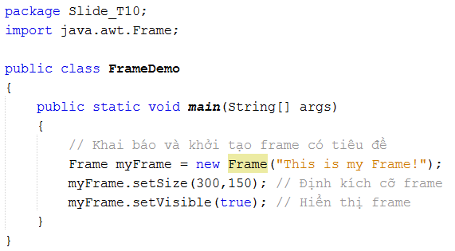
FRAME

Slide 22
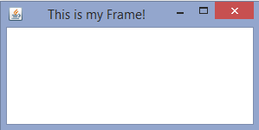
FRAME
Kết quả demo Frame:

Slide 23
PANEL
Panel cũng là một dạng khung chứa, nhưng khá đơn giản. Panel chỉ dùng để nhóm các đối tượng giao diện với nhau.
Thông thường, panel được dùng trong một cửa sổ của Frame hoặc một ứng dụng khác.
Các phương thức cơ bản của lớp Panel, ngoài các phương thức chung của container:
  Panel(): Khởi tạo không tham số.

Slide 24
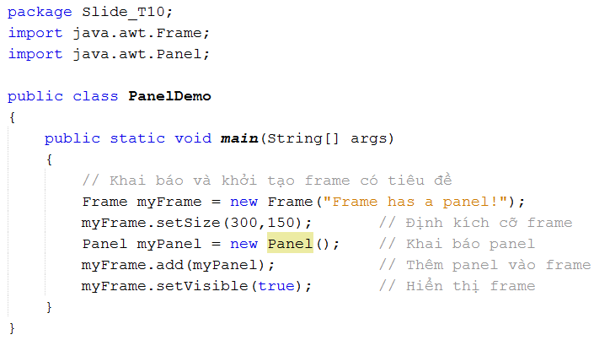
PANEL

Slide 25
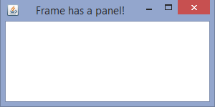
PANEL
Kết quả demo Panel:

Slide 26
DIALOG
Dialog là một đối tượng cửa sổ con của một cửa sổ chương trình chính. Do vậy, Dialog chỉ được sử dụng kèm với một Frame. Có hai dạng Dialog:
  Modal: Khi hiện cửa sổ dialog, các cửa sổ khác của chương trình sẽ bị khoá lại, không thao tác được, chỉ thao tác được trên cửa sổ dialog.
  Non-modal: Không khóa các cửa sổ khác. Khi dialog xuất hiện, người dùng vẫn có thể chuyển sang thao tác trên các cửa sổ khác, nếu cần.

Slide 27
DIALOG
Các phương thức cơ bản của lớp Dialog:
Dialog(Frame, boolean): Khởi tạo dialog, tham số thứ nhất là frame chứa dialog, tham số thứ hai xác định dialog có là modal hay không.
Dialog(Frame, String, boolean): Khởi tạo dialog, thêm tham số thứ hai là dòng tiêu đề của dialog.
setVisible(boolean): Thiết lập trạng thái hiển thị hoặc ẩn dialog trên màn hình.

Slide 28
DIALOG
setSize(int, int): Định kích cỡ cho dialog, các tham số tương ứng là chiều rộng và chiều cao của dialog.
setTitle(String)/getTitle(): Truy nhập thuộc tính dòng tiêu đề của dialog.
setResizable(boolean): Thiết lập thuộc tính cho phép thay đổi kích cỡ của dialog.
setLayout(Layout): Thiết lập chế độ hiển thị các đối tượng chứa trong dialog.

Slide 29
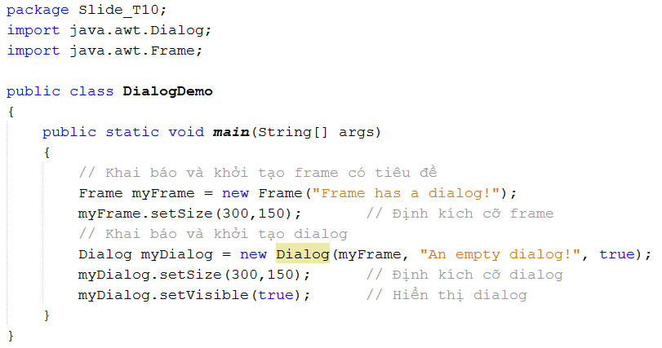
DIALOG

Slide 30
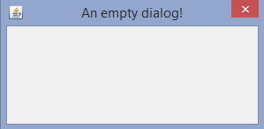
DIALOG

Slide 31
XÂY DỰNG GIAO DIỆN VỚI
CÁC ĐỐI TƯỢNG COMPONENT CƠ BẢN

Slide 32
LABLE
Label (nhãn) là một đối tượng để hiển thị văn bản tĩnh, những văn bản mà người dùng không thể thay đổi trực tiếp được.
Các phương thức cơ bản của Label:
  Label(): Khởi tạo một nhãn rỗng.
  Label(String): Khởi tạo một nhãn với nội dung văn bản là tham số đầu vào.

Slide 33
LABLE
Label(String, int): Khởi tạo một nhãn có nội dung sẵn, tham số thứ hai xác định cách căn lề của nhãn so với khung chứa, bao gồm {Label.CENTER, Label.LEFT, Label.RIGHT}.
setText(String)/getText(): Truy nhập nội dung văn bản của nhãn.
setAlignment(int)/getAlignment(): Truy nhập thuộc tính căn lề của nhãn.
setFont(Font): Định dạng phông chữ của nhãn.

Slide 34
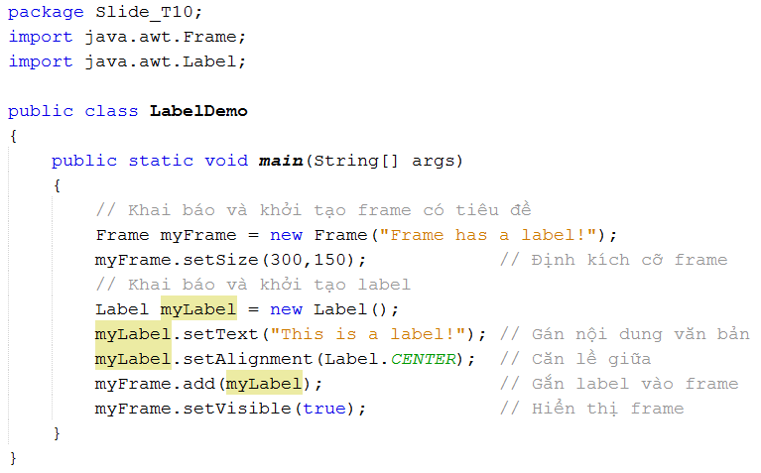
LABLE

Slide 35
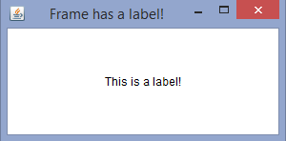
LABLE

Slide 36
TEXTFIELD VÀ TEXTAREA
Đây là hai đối tượng dùng để biểu diễn văn bản và người dùng có thể thay đổi nội dung văn bản chứa trong chúng.
Điểm khác biệt là TextField chỉ cho phép một dòng văn bản, trong khi TextArea cho phép chứa nhiều dòng văn bản.

Slide 37
TEXTFIELD VÀ TEXTAREA
Các phương thức chung của hai lớp này:
setText(String)/getText(): Truy nhập thuộc tính nội dung văn bản chứa trong ô.
getSelectedText(): Trả về chuỗi văn bản được bôi đen (đánh dấu chọn) trong ô.
getSelectedStart(): Trả về vị trí kí tự đầu trong vùng được đánh dấu chọn (tính từ 0).

Slide 38
TEXTFIELD VÀ TEXTAREA
getSelectedEnd(): Trả về vị trí ký tự cuối trong vùng được đánh dấu chọn (tính từ 0).
selectAll(): Đánh dấu chọn toàn văn bản.
setEditable(boolean): Xác định vùng văn bản có thể edit được hay không.

Slide 39
TEXTFIELD
Các phương thức khác của lớp TextField:
TextField(): Khởi tạo một ô văn bản rỗng.
TextField(int): Khởi tạo một ô văn bản rỗng, độ rộng xác định bởi tham số vào.
TextField(String): Khởi tạo một ô văn bản có nội dung xác định bởi tham số đầu vào.

Slide 40
TEXTFIELD
Các phương thức khác của lớp TextField:
TextField(String, int): Khởi tạo với nội dung có sẵn, độ rộng xác định.
setEchoChar(char)/getEchoChar(): Truy nhập thuộc tính là ký tự thay thế văn bản trong ô.
getColums(): Trả về độ rộng của ô văn bản.
Notes:
Thuộc tính setEchoChar(char)/getEchoChar() được dùng khi ta cần che dấu thông tin văn bản, ví dụ, ô gõ mật khẩu của chương trình.

Slide 41
TEXTAREA
Các phương thức khác của lớp TextArea:
TextArea(): Khởi tạo một vùng văn bản rỗng.
TextArea(int, int): Khởi tạo một vùng văn bản rỗng, kích cỡ (số dòng, số cột) xác định bởi tham số vào.
TextArea(String): Khởi tạo một vùng văn bản có nội dung xác định bởi tham số đầu vào.
TextArea(String, int, int): Khởi tạo vùng văn bản với nội dung có sẵn, độ rộng xác định.

Slide 42
TEXTAREA
appendText(String): Thêm một đoạn văn bản vào cuối đoạn văn bản trong vùng.
insertText(String, int): Chèn một đoạn văn bản vào vị trí xác định (tham số thứ hai) của vùng văn bản.
replaceText(String, int, int): Thay thế một đoạn văn bản trong vùng, đánh dấu bằng vị trí bắt đầu và vị trí kết thúc (tham số thứ hai và thứ ba), bằng một đoạn văn bản mới (tham số thứ nhất).
getRows()/getColums(): Trả về số dòng/cột của vùng văn bản.

Slide 43
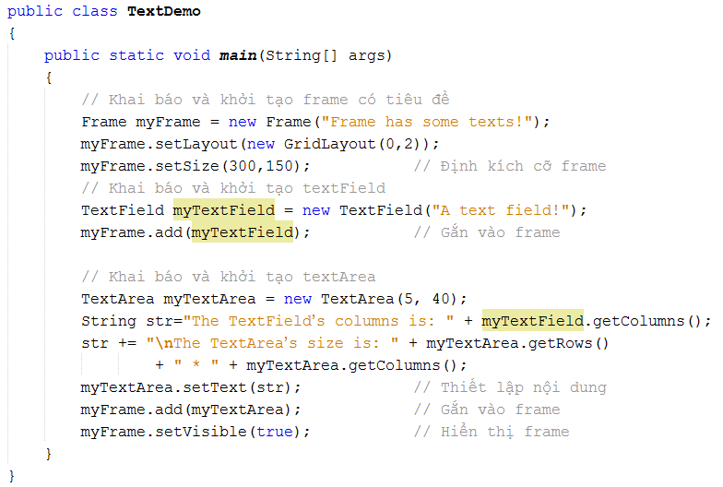
TEXTFIELD VÀ TEXTAREA

Slide 44
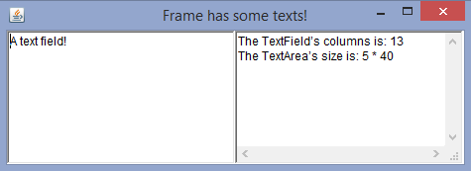
TEXTFIELD VÀ TEXTAREA

Slide 45
BUTTON
Button là đối tượng nút lệnh, dùng để thực hiện một nhiệm vụ xác định.
Các phương thức cơ bản của nút nhấn:
  Button (String): Khởi tạo nút nhấn với tên xác định trên nút.
  setLabel (String)/getLabel(): Truy nhập tên của nút nhấn.

Slide 46
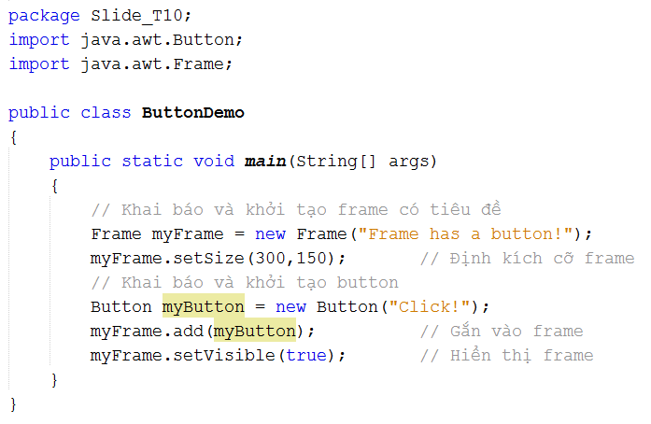
BUTTON

Slide 47
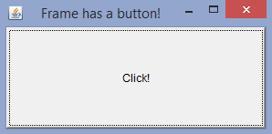
BUTTON
Notes:
Tuy nhiên, khi click vào nút nhấn này, không xảy ra điều già cả. Lí do là chúng ta chưa cài đặt việc xử lý sự kiện cho nút nhấn. Phần sau sẽ trình bày việc xử lý sự kiện cho các đối tượng.

Slide 48
SỰ KIỆN VÀ PHÁT SINH SỰ KIỆN
Người dùng tương tác với chương trình qua giao diện.
Chương trình phải nghe được các sự kiện trên giao diện (nhập dữ liệu, nhấn phím Enter, nhấp chuột, đóng cửa sổ chương trình...) để thực hiện hành động tương ứng -> lập trình hướng sự kiện.

Slide 49
SỰ KIỆN VÀ PHÁT SINH SỰ KIỆN
Tham gia sự kiện luôn có 3 đối tượng: Nguồn (source) sinh sự kiện, bộ nghe sự kiện (listener) và sự kiện (event).
Nguồn (source): Là nơi phát sinh sự kiện (button, textfield...).
Mỗi nguồn sẽ đăng ký các bộ nghe sự kiện khác nhau.
Khi có sự kiện nào đó xảy ra từ nguồn, phương thức xử lý sự kiện (event handler) trên bộ nghe sự kiện sẽ được gọi để xử lý.

Slide 50
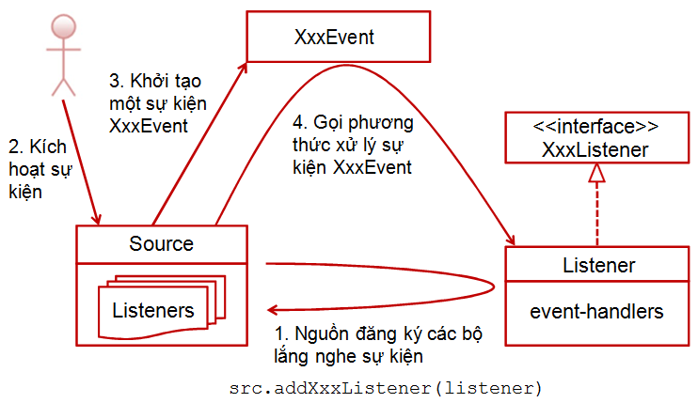
SỰ KIỆN VÀ PHÁT SINH SỰ KIỆN

Slide 51
XỬ LÝ SỰ KIỆN
Hai bước để xử lý sự kiện:
Tạo một đối tượng listenner có thể nghe và phản ứng với các kiểu sự kiện đặc biệt từ đối tượng component.
  Ví dụ để phản ứng tới việc click một Button mà phát ra ActionEvents, ta phải tạo một ActionListener mà có khả năng lắng nghe và phản ứng tới ActionEvents.
Ta phải đăng ký đối tượng listenner với đối tượng component này.

Slide 52
XỬ LÝ SỰ KIỆN
Khi xử lý sự kiện, để xác định sự kiện phát sinh từ component nào, ta dùng phương thức getSource():
  <Kiểu component> <Đối tượng sự kiện>.getSource();

Slide 53
CÁC KIỂU SỰ KIỆN CƠ BẢN
ActionEvent: Xuất hiện khi một nút bị click vào, một danh sách (list) được chọn, một menu được chọn.
AdjustmentEvent: Phát sinh khi một thanh scrollbar được sử dụng.
ComponentEvent: Xuất hiện khi một component bị thay đổi kích cỡ, vị trí, trạng thái.
FocusEvent: Xuất hiện khi một component có hoặc mất focus.
ItemEvent: Xuất hiện khi một menu item được chọn hoặc bỏ, khi checkbox hoặc list item được click vào.

Slide 54
CÁC KIỂU SỰ KIỆN CƠ BẢN
WindowEvent: Xuất hiện khi một cửa sổ được mở ra, kích hoạt, đóng lại hoặc thoát ra.
TextEvent: Xuất hiện khi giá trị văn bản của các đối tượng TextField và TextArea bị thay đổi.
MouseEvent: Xuất hiện khi chuột được click, di chuyển qua, nhấn xuống và thả ra.
KeyEvent: Xuất hiện khi có đầu vào từ bàn phím.

Slide 55
CÁC KIỂU SỰ KIỆN CƠ BẢN
Các giao tiếp được cài đặt để xử lý các sự kiện trên:
  ActionListener.
  AdjustmentListener
  ComponentListener
  FocusListener
  ItemListener
  WindowListener
  TextListener
  MouseListener và MouseMotionListener
  KeyListener

Slide 56
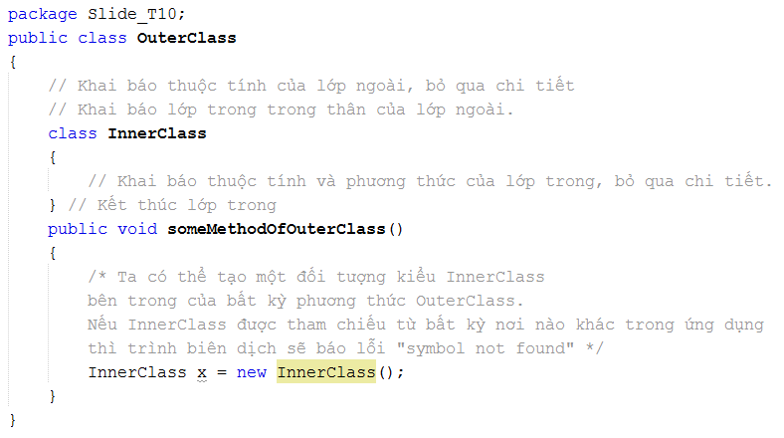
CÁCH TẠO VÀ ĐĂNG KÝ LISTENERS
Cách khai báo lớp trong có tên:

Slide 57
CÁCH TẠO VÀ ĐĂNG KÝ LISTENERS
Trong việc tạo và đăng ký Listener ta dùng kỹ thuật lớp trong không tên (anonymous inner class).
Để tạo lớp Listener điển hình như ActionListener ta phải thực hiện một giao tiếp ActionListener.
Giao tiếp này có một phương thức actionPerformed có tiêu đề như sau:
  void actionPerformed(ActionEvent e)
Notes:
Phương thức void actionPerformed(ActionEvent e) sẽ phản ứng tới việc nghe một ActionEvent.

Slide 58
CÁCH TẠO VÀ ĐĂNG KÝ LISTENERS
Đầu tiên tạo một đối tượng kiểu ActionListener
  ActionListener l = new ActionListener();
Tuy nhiên vì ActionListener là một giao tiếp nên không thể tạo đối tượng kiểu ActionListener trực tiếp.
=> Cần là tạo một đối tượng của lớp X nào đó mà thực hiện giao tiếp ActionListener:

Slide 59
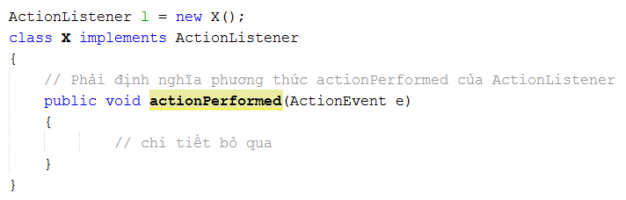
CÁCH TẠO VÀ ĐĂNG KÝ LISTENERS

Slide 60
CÁCH TẠO VÀ ĐĂNG KÝ LISTENERS
Giả sử ta có thể chèn toàn bộ khai báo của lớp X như sau:
  ActionListener l = new ActionListener()
  class X implements ActionListener { ... };
Notes:
Nhận xét dấu ; sau } của câu lệnh phức tạp này. Bình thường không có dấu ; sau } nhưng đây là trường hợp đặc biệt để ; kết thúc câu lệnh đơn.

Slide 61
CÁCH TẠO VÀ ĐĂNG KÝ LISTENERS
Giả sử lớp X không có tên, chỉ có phần thân:
ActionListener l = new ActionListener()
{
public void actionPerformed(ActionEvent e)
{
// bỏ qua chi tiết …
}
}; // Đừng quên dấu ;

Slide 62
LỚP WINDOWLISTENER
Khi chạy một ứng dụng GUI, ta click vào ở góc trên bên phải của cửa sổ, cửa sổ đóng lại nhưng chương trình vẫn còn chạy, và vẫn chiếm tài nguyên hệ thống. Để kết thúc chương trình hoàn toàn ta cần thực hiện:
  Tạo một WindowListener và đăng ký cho cửa sổ chương trình.
  Tạo lệnh cho phương thức windowClosing của WindowListener để đóng chương trình System.exit(0).
  exit(int status) là phương thức tĩnh của lớp System để kết thúc tường minh máy ảo Java. Mã 0 trả về báo hiệu không có lỗi. Các chương trình chạy ở chế độ dòng lệnh đơn luồng thì không cần có lệnh System.exit(0).

Slide 63
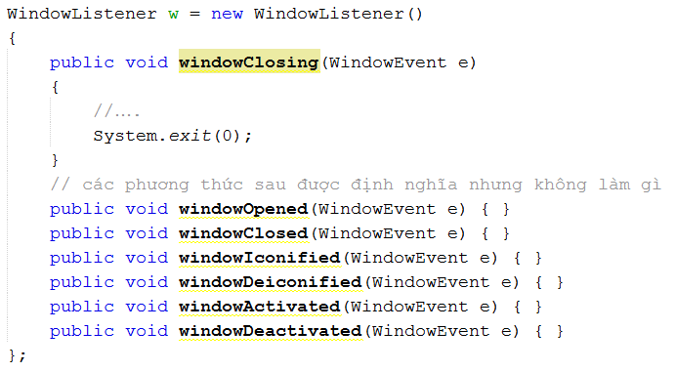
LỚP WINDOWLISTENER
WindowListener có 7 phương thức, thông thường ta chỉ quan tâm đến windowClosing

Slide 64
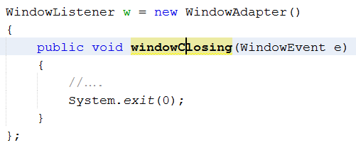
LỚP WINDOWLISTENER
Để tránh rườm rà, Java đã có các lớp Adapter có tác dụng tương đương.

Slide 65
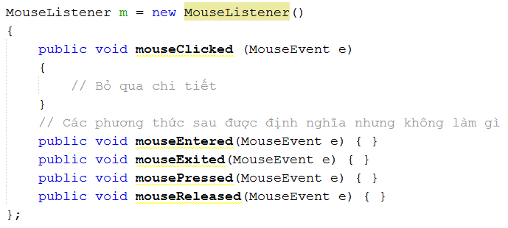
LỚP MOUSELISTENER
Ví dụ khác:

Slide 66
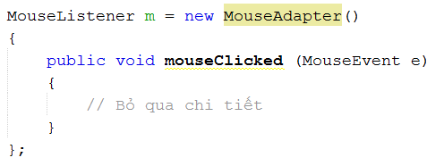
LỚP MOUSELISTENER
Tương đương với:

Slide 67
LỚP XXXLISTENER
Nhận xét:
Mỗi giao tiếp XxxListener có một lớp XxxAdapter tương ứng, chỉ trừ ActionListener không có ActionAdapter vì ActionListener chỉ có một phương thức là actionPerformed.

Slide 68
VÍ DỤ VỀ XỬ LÝ SỰ KIỆN
Chương trình EventDemo cài đặt một ứng dụng hoàn chỉnh, bao gồm:
  Hai nhãn tiêu đề cho hai ô văn bản.
  Hai ô văn bản, để nhập số liệu vào.
  Bốn nút nhấn tương ứng để thực hiện các thao tác nhân, chia, cộng, trừ các số liệu nhập từ hai ô văn bản.
  Thêm một nút nhấn, khi click vào sẽ thoát khỏi chương trình (chương trình kết thúc).

Slide 69
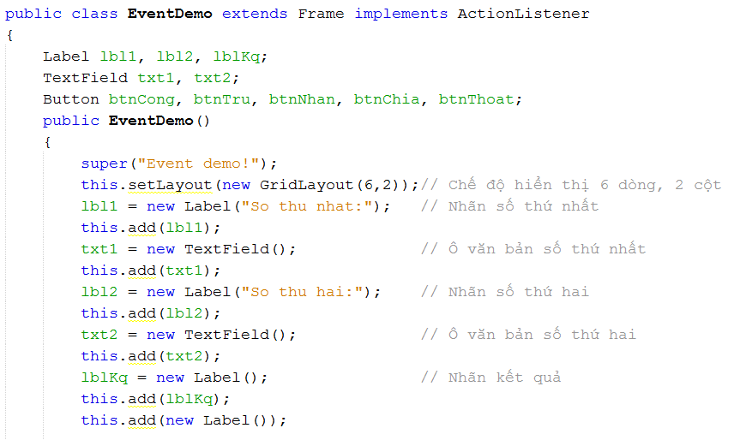
VÍ DỤ VỀ XỬ LÝ SỰ KIỆN

Slide 70
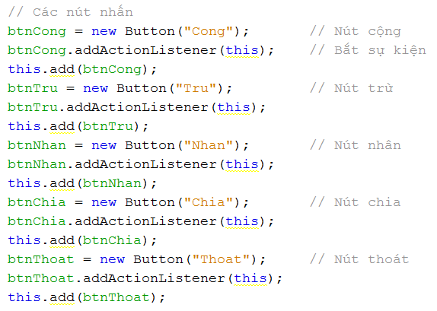
VÍ DỤ VỀ XỬ LÝ SỰ KIỆN

Slide 71
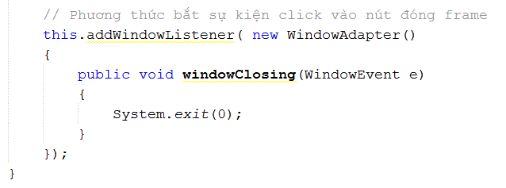
VÍ DỤ VỀ XỬ LÝ SỰ KIỆN

Slide 72
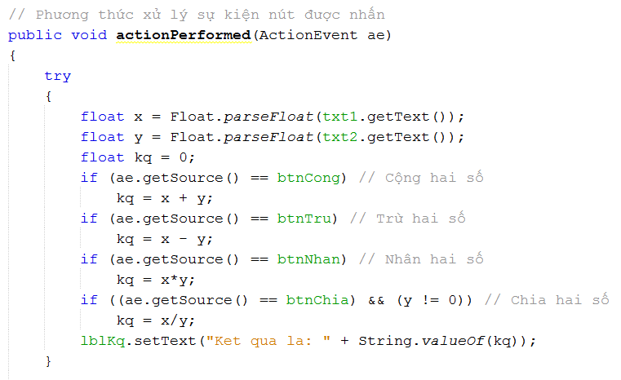
VÍ DỤ VỀ XỬ LÝ SỰ KIỆN

Slide 73
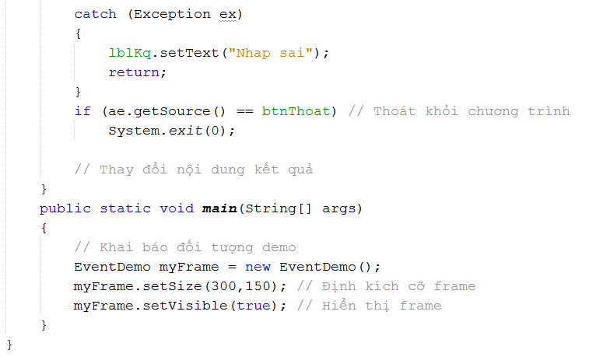
VÍ DỤ VỀ XỬ LÝ SỰ KIỆN

Slide 74
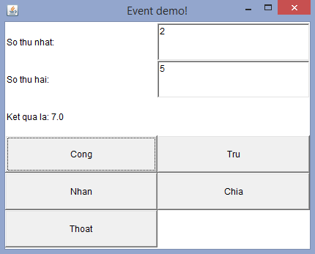
VÍ DỤ VỀ XỬ LÝ SỰ KIỆN

Slide 75
GIAO DIỆN VỚI CÁC ĐỐI TƯỢNG MULTIMEDIA
Đối tượng multimedia, bao gồm:
  Ô đánh dấu (Checkbox) và Nút chọn (Radio button)
  Lựa chọn (Choice)
  Danh sách (List)

Slide 76
CHECKBOX VÀ
RADIO BUTTON
Phương thức chung của hai lớp này:
  setState(boolean)/getState(): Truy nhập đến trạng thái của nút.

Slide 77
CHECKBOX
Các phương thức xây dựng Checkbox:
  Checkbox(): Khởi tạo một ô đánh dấu rỗng.
  Checkbox(String): Khởi tạo ô đánh dấu có nhãn xác định.
  Checkbox(String, boolean): Khởi tạo ô đánh dấu có nhãn, có trạng thái xác định.

Slide 78
RADIO BUTTON
Các phương thức xây dựng Radio button tương tự như Checkbox, ngoại trừ việc phải chỉ ra nhóm của các radio button:
  Checkbox(String, boolean, CheckboxGroup);
  Checkbox(String, CheckboxGroup, boolean);

Slide 79
CHECKBOX VÀ
RADIO BUTTON
Xử lý sự kiện thay đổi trạng thái nút chọn:
  Kiểu sự kiện: ItemEvent
  Cài đặt giao tiếp: ItemListener
  Phương thức xử lý: itemStateChange(ItemEvent)

Slide 80
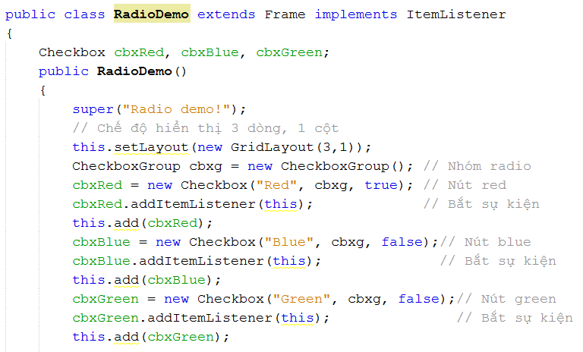
CHECKBOX VÀ
RADIO BUTTON

Slide 81
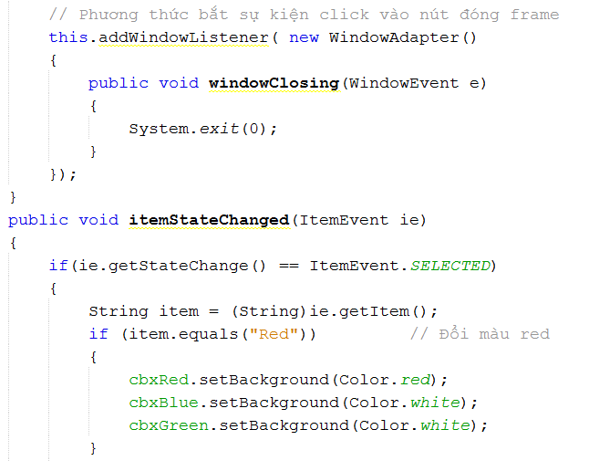
CHECKBOX VÀ
RADIO BUTTON

Slide 82
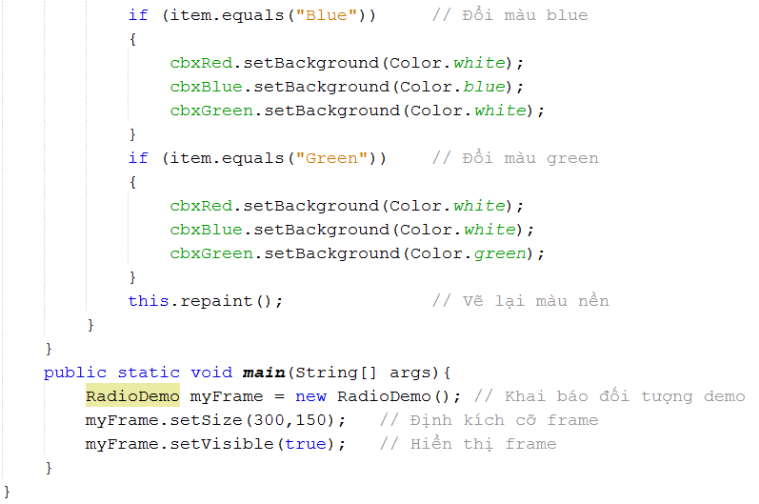
CHECKBOX VÀ
RADIO BUTTON

Slide 83
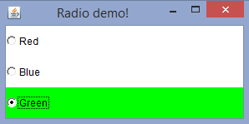
CHECKBOX VÀ
RADIO BUTTON

Slide 84
CHOICE (LỰA CHỌN)
Choice là đối tượng menu sổ xuống, hiển thị một danh sách các item và cho phép người dùng chọn một trong số các item đó.
Các phương thức cơ bản của lớp Choice:
  Choice(): Khởi tạo đối tượng choice.
  addItem(String): Thêm một item vào danh sách lựa chọn.
  remove(int): Xoá item ở vị trí thứ i trong danh sách (bắt đầu là vị trí 0).
Notes:
Choice tương tự đối tượng dropdown list của window.

Slide 85
CHOICE (LỰA CHỌN)
removeAll(): Xoá toàn bộ item trong danh sách chọn.
select(int)/select(String): chọn một item theo số thứ tự hoặc theo tên.
getSelectedIndex(): Trả về chỉ số của item được chọn.
getSelectedItem(): Trả về tên của item được chọn.
getItem(int): Trả về tên của item tương ứng với số thứ tự đưa vào.

Slide 86
CHOICE (LỰA CHỌN)
Xử lý sự kiện thay đổi trạng thái nút chọn:
  Kiểu sự kiện: ItemEvent
  Cài đặt giao tiếp: ItemListener
  Phương thức xử lý: itemStateChange(ItemEvent)

Slide 87
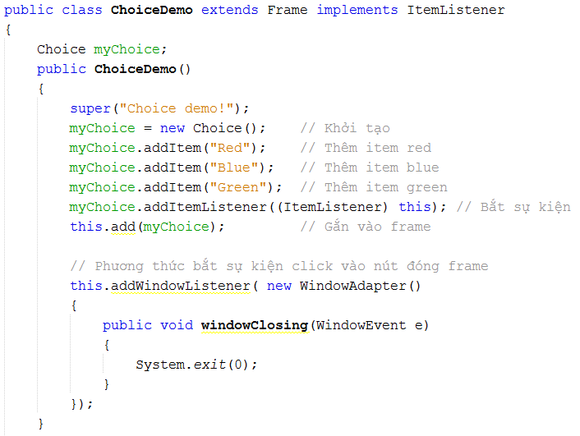
CHOICE (LỰA CHỌN)

Slide 88
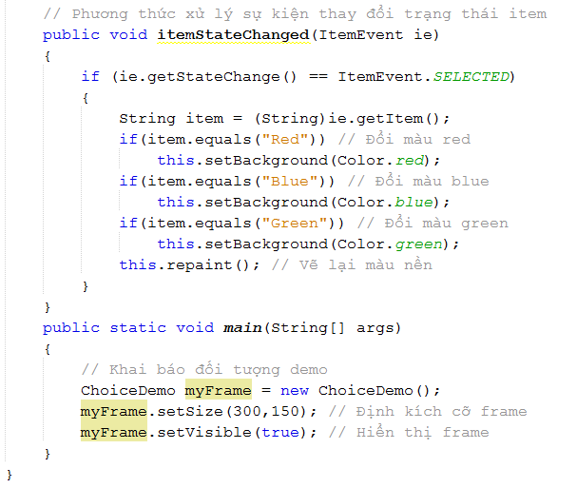
CHOICE (LỰA CHỌN)

Slide 89
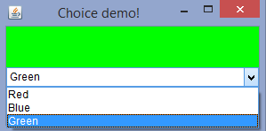
CHOICE (LỰA CHỌN)

Slide 90
LIST (DANH SÁCH)
List là một danh sách hoạt động tương tự đối tượng choice. Tuy nhiên, list cho phép người dùng có thể chọn một hoặc nhiều item cùng một lúc.
Các phương thức cơ bản của lớp List:
  List(): Khởi tạo một danh sách rỗng, mỗi lần chỉ được chọn một item.
  List(int): Tương tự, nhưng có qui định số dòng được nhìn thấy.
  List(int, boolean): Khởi tạo một danh sách có số dòng được nhìn thấy xác định, chế độ cho phép chọn một hay nhiều item xác định bởi tham số thứ hai.

Slide 91
LIST (DANH SÁCH)
add(String): Thêm một item vào danh sách.
add(String, int): Chèn một item vào vị trí xác định trong danh sách. Nếu chỉ số chèn vượt ra khỏi phạm vi danh sách, item sẽ được thêm vào cuối.
replaceItem(String, int): Thay thế một item ở vị trí xác định (tham số thứ hai) trong danh sách bằng một item mới (tham số thứ nhất).

Slide 92
LIST (DANH SÁCH)
remove(int): Xoá item ở vị trí xác định trong danh sách.
removeAll(): Xoá toàn bộ item hiện có của danh sách.
getSeletedIndex(): Trả về index của item được chọn (danh sách đơn chọn).
getSelectedItem(): Trả về item được chọn (danh sách đơn chọn).
getSelectedIndexs(): Trả về chỉ số các item được chọn (danh sách đa chọn).
getSelectedItems(): Trả về các item được chọn (danh sách đa chọn).

Slide 93
LIST (DANH SÁCH)
Xử lý sự kiện khi thay đổi item được chọn:
  Kiểu sự kiện: ItemEvent
  Cài đặt giao tiếp: ItemListener
  Phương thức xử lý: itemStateChange(ItemEvent);

Slide 94
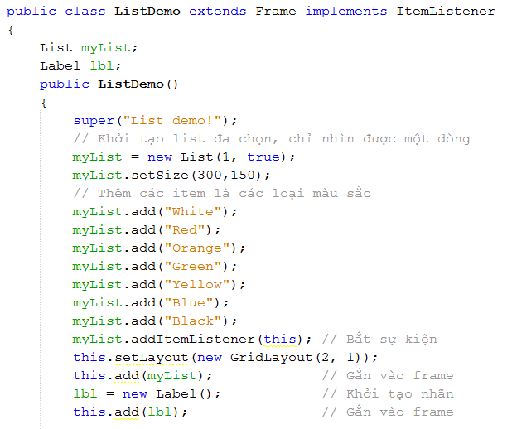
LIST (DANH SÁCH)

Slide 95
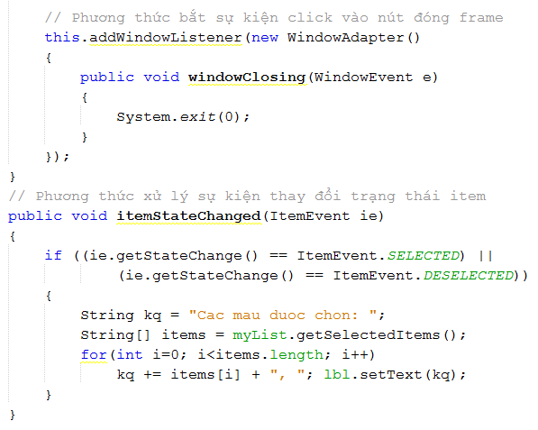
LIST (DANH SÁCH)

Slide 96
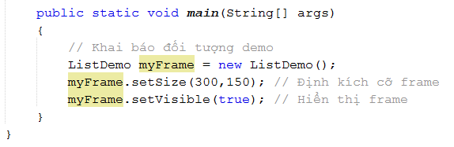
LIST (DANH SÁCH)

Slide 97
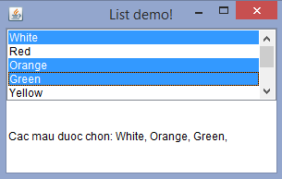
LIST (DANH SÁCH)

Slide 98
BÀI TẬP
Bài 1: Viết chương trình thay đổi màu nền của frame theo lựa chọn của người dùng:
Tạo ra một ô văn bản duy nhất, cho nhập vào một trong số các màu Blue, Cyan, Gray, Green, Magenta, Orange, Pink, Red, White, Yellow.
Người dùng nhập tên màu xong và gõ enter, màu nền của frame sẽ đổi theo màu đó. Nếu người dùng nhập sai màu, thì thông báo chỉ mới tô được các màu ở trên.

Slide 99
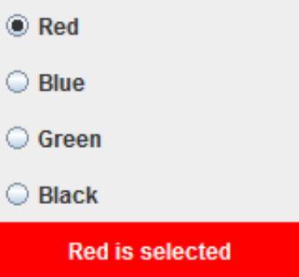
BÀI TẬP
Bài 2: Viết chương trình tạo Frame, thêm vào các component và xử lý các sự kiện cho minh họa.

Slide 100
BÀI TẬP
Bài 3: Thiết kế giao diện như hình bên dưới thỏa các điều kiện sau:
  Nhập vào các thông tin: Name, Birth, Address.
  Chọn Male, Female sẽ hiện thị ở trường Sex.
  Sau đó kích vào nút Display mới hiển thị tất cả thông tin của nhân viên ở trường Result.
  Kích vào Reset để xóa tất cả nội dung đã chọn hoặc nhập trước đó.
  Kích vào Exit để thoát chương trình.

Slide 101
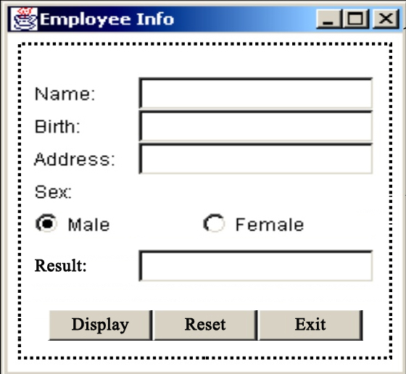
BÀI TẬP
Bài 3: Thiết kế giao diện

Slide 102
BÀI TẬP
Bài 4: Thiết kế giao diện như hình bên dưới thỏa các điều kiện sau:
  Nhập vào thông tin họ tên: FullName.
  Chọn những khóa học trong danh sách Course. Một sinh viên được đăng ký nhiều khóa học.
  Chọn thời gian học 2-4-6 hoặc 3-5-7.
  Sau đó kích vào nút Display mới hiển thị tất cả thông tin đăng ký học của sinh viên ở trường Result.
  Kích vào Reset, hiện dialog “Do you want to reset the data?" kích “Yes” để xóa tất cả nội dung đã chọn hoặc nhập trước đó, kích “No” để hủy thao tác.
  Kích vào Exit để thoát chương trình.

Slide 103
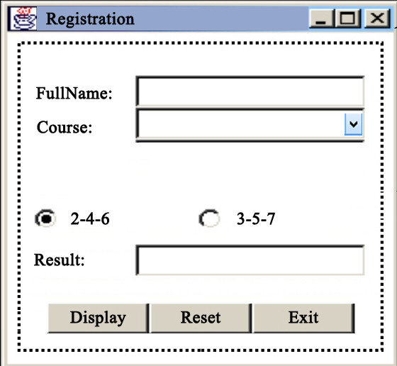

BÀI TẬP
Bài 4: Thiết kế giao diện

